Slide 1

행복한 기억 상실자들의 사회

Slide 2
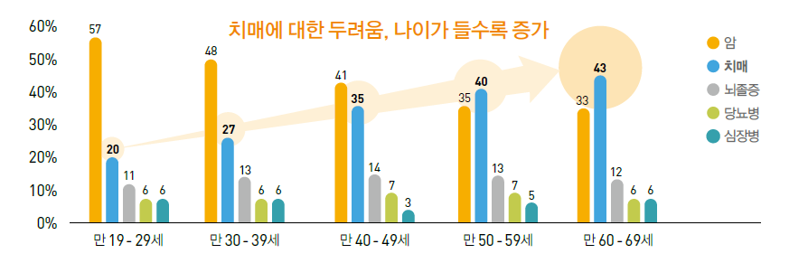
모두가 두려운 그 질병
“나이가 들수록 암보다 더 무섭다.”
- 50대, 60대가 가장 두려워 하는 질환 1위, 치매
Ref. 중앙치매센터. 연차보고서 2014
Notes:
분당서울대병원의 '치매 유병률 조사' 결과에 따르면 치매 노인 환자는 2020년 84만명, 2030년 127만명을 넘어 2050년에는 지금의 4배가 넘는 271만명에 육박할 것으로 전망된다. 현재는 노인 인구의 9.8%인 치매 환자가 2050년에는 15.1%까지 늘어날 수 있다는 얘기다. 이렇듯 빠른 속도로 증가하고 있는 치매로 인한 사회적 비용도 급증할 전망이다. 국회 예산정책처의 분석에 따르면 2013년 기준 치매로 인한 사회적 비용은 약 11조7000억원으로 국내총생산(GDP)의 1% 정도다. 하지만 2050년에는 이 비용이 GDP의 1.5%까지 늘어나 43조2000억원에 달할 전망이다.

Slide 3


모두가 두려운 그 질병
<< 치매 환자 급증 >>
· 전세계적으로 65세 이상의 5~10%가 이미 치매로 고통받고 있고, 7초당 1명씩 치매 환자가 늘어나고 있다.
⇒ 개인이 아닌 사회의 문제
<< 사회적 비용 증대 >>
· 대한민국의 경우, 2012년에 10조, 2040년에 78조라는 국가 재정의 1/6이 치매 환자의 사회적 비용으로 들어간다.
⇒ 각국 미래에 필수적인 치매 대응전략
7초
Ref. 1. 보건복지부. 치매정보 365. http://www.edementia.or.kr/encyclo/many#2
2. alzheimers.net http://www.alzheimers.net/resources/alzheimers-statistics/
Notes:
분당서울대병원의 '치매 유병률 조사' 결과에 따르면 치매 노인 환자는 2020년 84만명, 2030년 127만명을 넘어 2050년에는 지금의 4배가 넘는 271만명에 육박할 것으로 전망된다. 현재는 노인 인구의 9.8%인 치매 환자가 2050년에는 15.1%까지 늘어날 수 있다는 얘기다. 이렇듯 빠른 속도로 증가하고 있는 치매로 인한 사회적 비용도 급증할 전망이다. 국회 예산정책처의 분석에 따르면 2013년 기준 치매로 인한 사회적 비용은 약 11조7000억원으로 국내총생산(GDP)의 1% 정도다. 하지만 2050년에는 이 비용이 GDP의 1.5%까지 늘어나 43조2000억원에 달할 전망이다.

Slide 4
연구 주제
치매를 보다 신속하게 진단/선별하는 방법을 모색한다
<< 현황 >>
총 117문항으로 이루어진 선별 검사의 긴 소요시간으로 인한 컴플레인 발생
<< 목표 >>
최소한의 소요시간과 최대한의 정확도로 치매 환자 예측 기법 발굴
⇒ 최소화한 선별 검사로 선별력 향상도에 기여

Slide 5
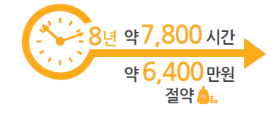
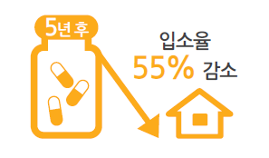
조기 검진, 치료의 중요성
조기 발견하여 조기 치료를 시작하면?
치매 환자의 가족은 8년 간 약 7,800시간의 여가시간을 가질 수 있고, 6,400만원을 절약할 수 있습니다.
치매 초기단계부터 약물치료를 시작하면?
5년 후 요양시설 입소율이 55% 감소합니다.
Ref. 보건복지부중앙치매센터. 나에게 힘이 되는 치매 가이드북. 중앙치매센터. 2014

Slide 6

데이터 및 활용법
<< 실제 치매 환자 예측 설문 문항 >>
총 11,902건
환자용 (MMSE, 30문항) / 보호자용 (A)
정식행동학적 증상 (BPSD), 치매선별설문지(KDSQ)
혈액검사 데이터
기본정보
질병이력
설문항목
기타변수
ID
진단명
성별
교육수준
검사일자
흡연여부
치매 가족력
당뇨병
고혈압
고지혈증
심장병
뇌졸중
MMSE (30)
KDSQ (15)
S-IADL (15)
NPI (12)
KGDS(15)
임상치매척도
주의집중력
기억회상능력
언어능력

Slide 7
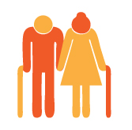



1_Sample
분석 대상자
총 11,902명 환자의 분석 자료
72.25세
7.27년
여성(66.5%) / 남성(33.5%)
Control
10.8%
MCI
34.8%
Dementia
54.3%

Slide 8
1_Sample
분석 대상자
총 11,902명 환자의 분석 자료
Current Smoker: 930 (7.8%)
Family history of dementia: 2,197 (18.5%)
Diabetic mellitus: 2,534 (21.3%)
Hypertension: 6,280 (52.8%)
Dyslipidemia: 1,991 (16.7%)
Heart disease: 1,749 (14.7%)

Slide 9
1_Sample
분석 대상자
설문지 예시
기억력 | 1. 오늘이 몇 월이고, 무슨 요일인지를 잘 모른다.
 | 2. 자기가 놔둔 물건을 찾지 못한다.
 | 3. 같은 질문을 반복해서 한다.
 | 4. 약속을 하고서 잊어버린다.
 | 5. 물건을 가지러 갔다가 잊어버리고 그냥 온다.
기타 인지능력 | 6. 물건이나, 사람의 이름을 대기가 힘들어 머뭇거린다.
 | 7. 대화 중 내용이 이해되지 않아 반복해서 물어본다.
 | 8. 길을 잃거나 헤맨 적이 있다.
 | 9. 예전에 비해서 계산능력이 떨어졌다. (예: 물건값이나 거스름돈 계산을 못한다)
 | 10. 예전에 비해 성격이 변했다.
일상생활능력 | 11. 이전에 잘 다루던 기구의 사용이 서툴러졌다. (세탁기, 전기 밥솥, 경운기 등)
 | 12. 예전에 비해 방이나 집안의 정리 정돈을 하지 못한다.
 | 13. 상황에 맞게 스스로 옷을 선택하여 입지 못한다.
 | 14. 혼자 대중교통 수단을 이용하여 목적지에 가기 힘들다. (신체적인 문제(관절염)로 인한 것은 제외됨).
 | 15. 내복이나 옷이 더러워져도 갈아입지 않으려고 한다.

Slide 10
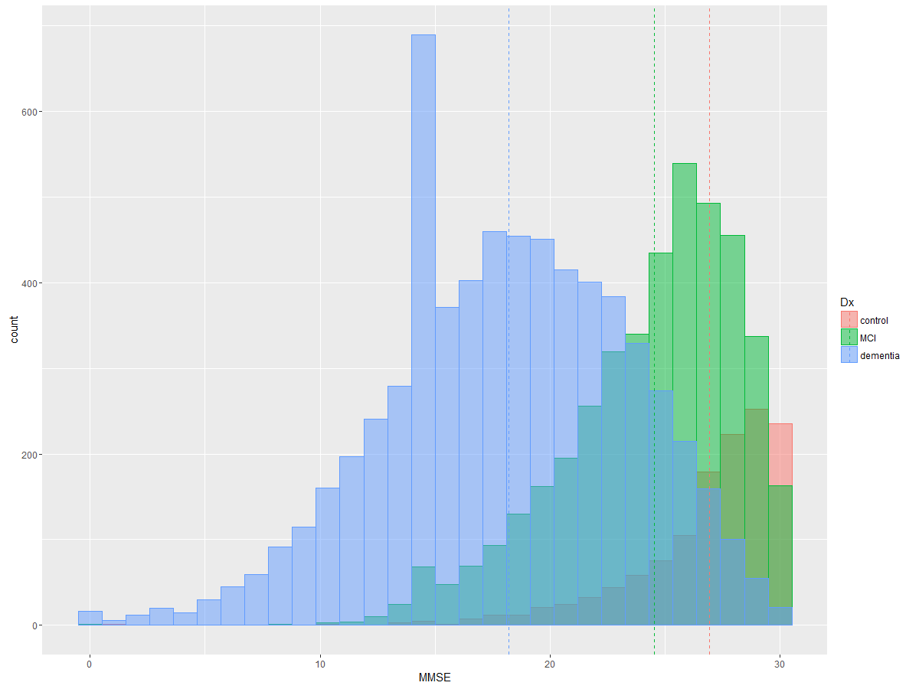
1_Sample
설문 항목 평균
MMSE (Mini-Mental State Examination, 환자용 검사지, 0~30점) 평균 21.36

Slide 11
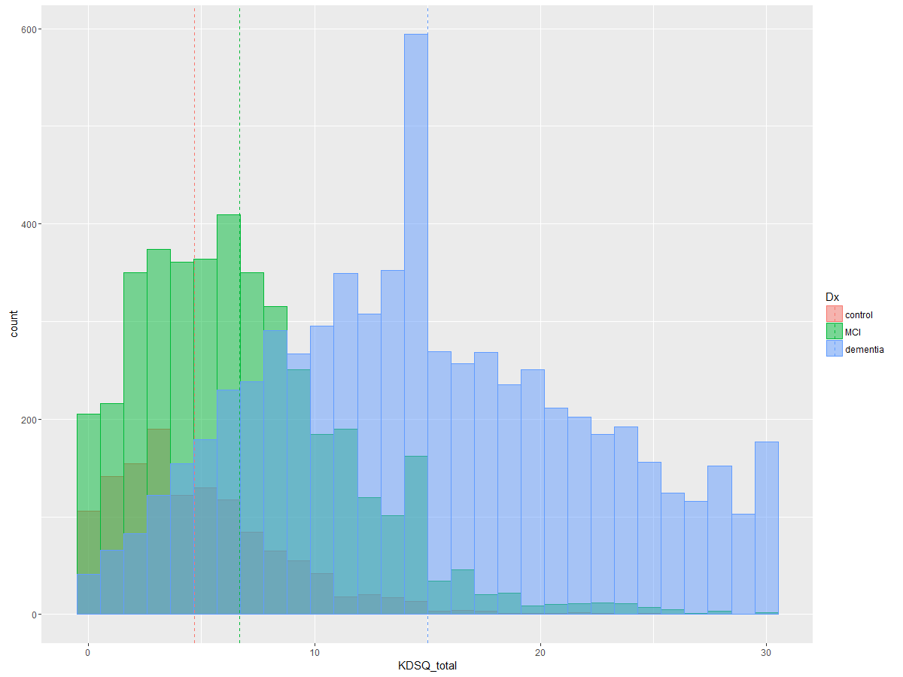
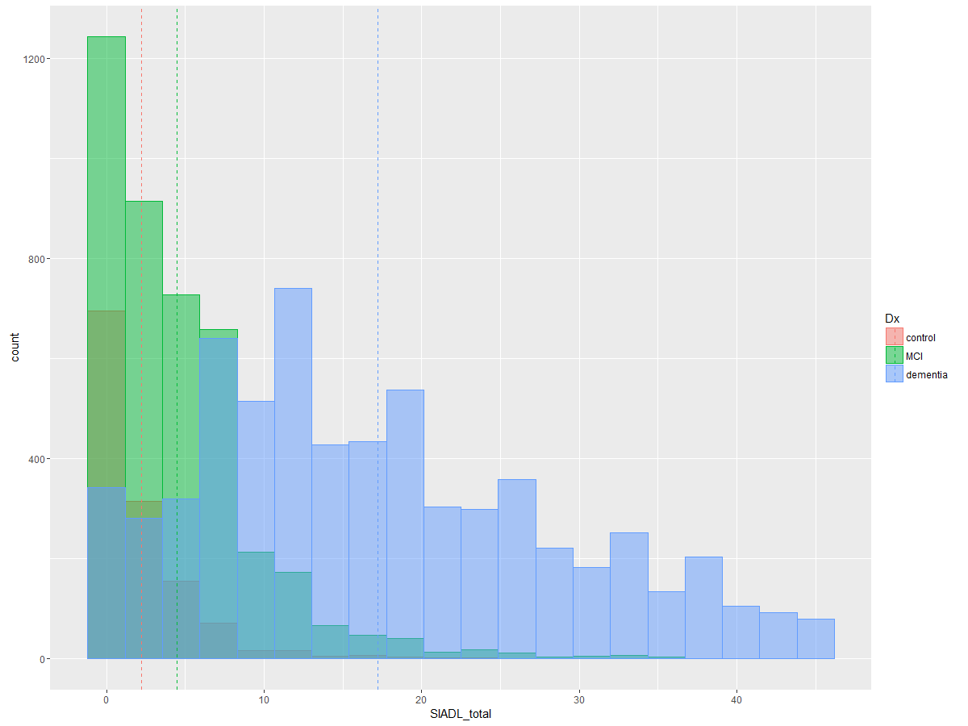
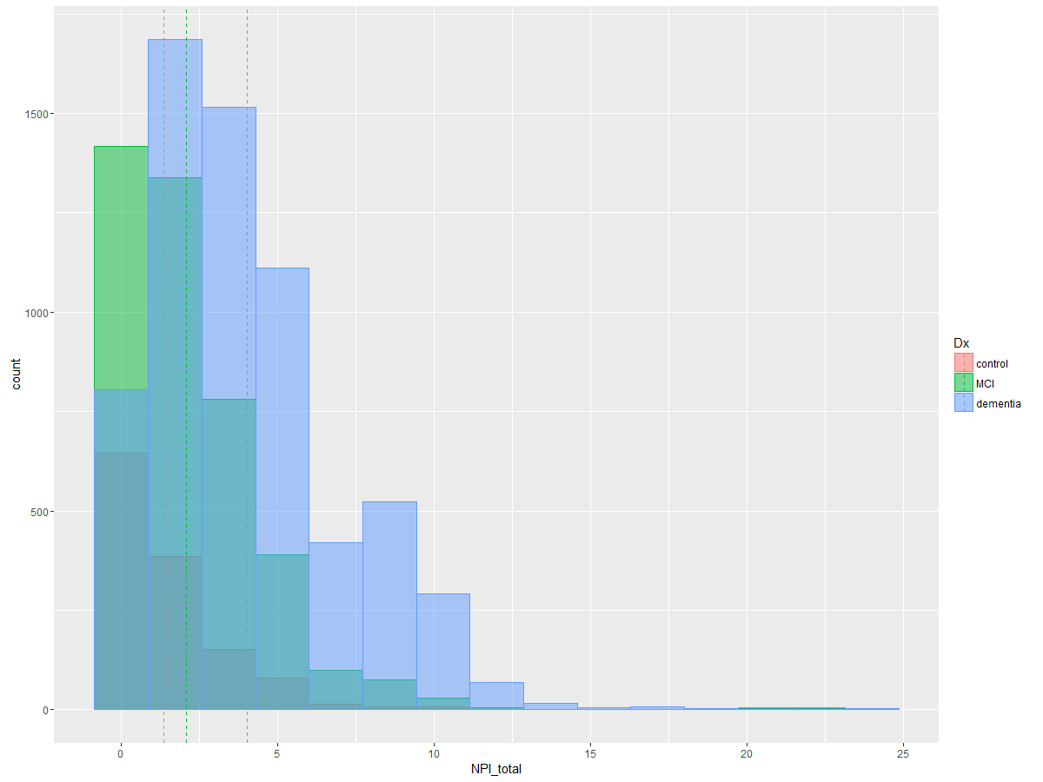
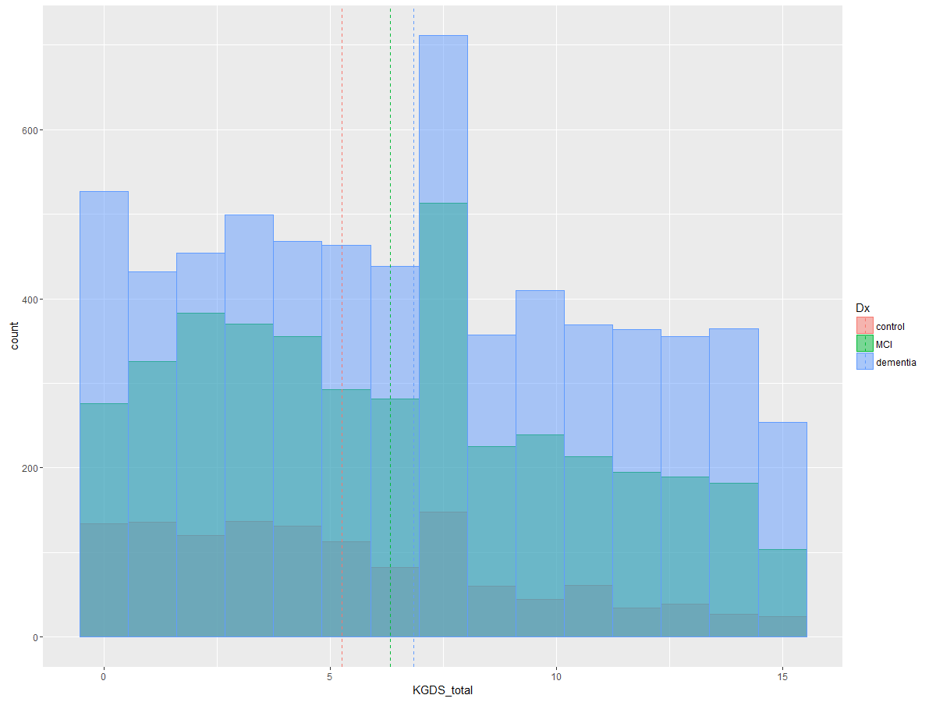
1_Sample
설문 항목 평균
KDSQ (보호자용 설문지, 0~30점) 11점
S-IADL (일상생활능력, 0~45점) 11.15점
NPI (정신증상평가, 0~24점) 3.047점
KGDS (한국형노인우울, 0~15점) 6.49점

Slide 12
2_Diagnosis
진단명
Control
10.8%
MCI
34.8%
Dementia
54.3%
진단에 영향을 주는 변수를 확인하기 위함 : 카이제곱 분포

Slide 13
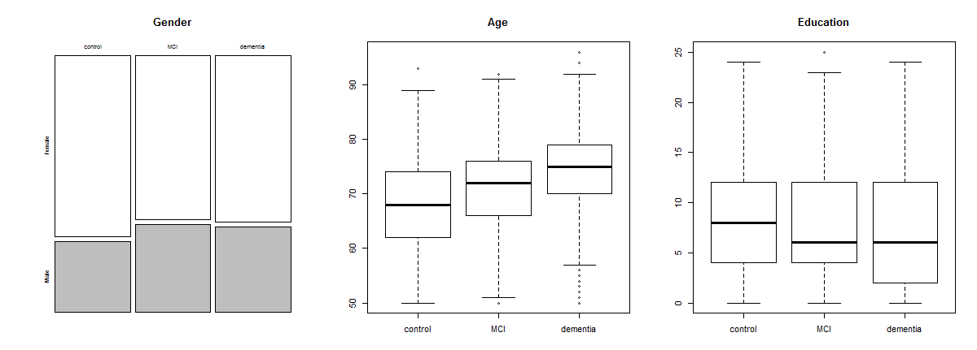
2_Diagnosis
성별/나이/학력
28.0% 34.8% 33.8%
X²=20.677 F=489.3 F=50.1
*3개 분포 모두 p < 0.05

Slide 14
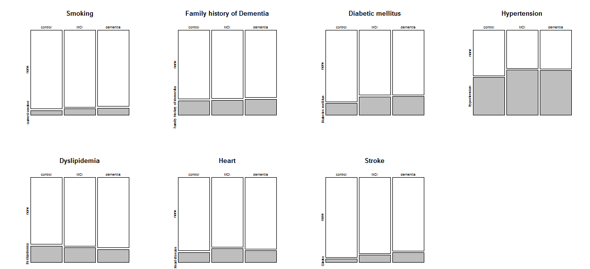
2_Diagnosis
질병이력
p=.001784 p=.2075 p=1.136e-10 p=5.162e-08
X² test
df=2
p=.0002901 p=4.9e-05 p<2.2e-16

Slide 15
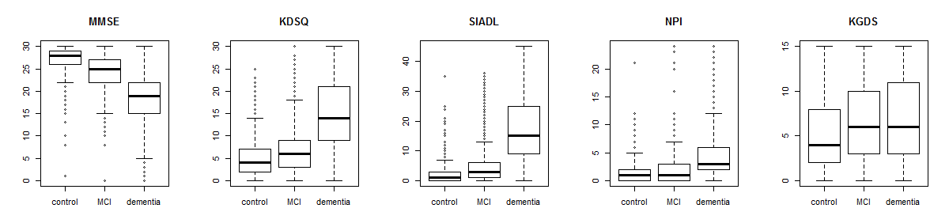
2_Diagnosis
설문항목
F=3272 F=2969 F=3389 F=849.8 F=72.69

Slide 16
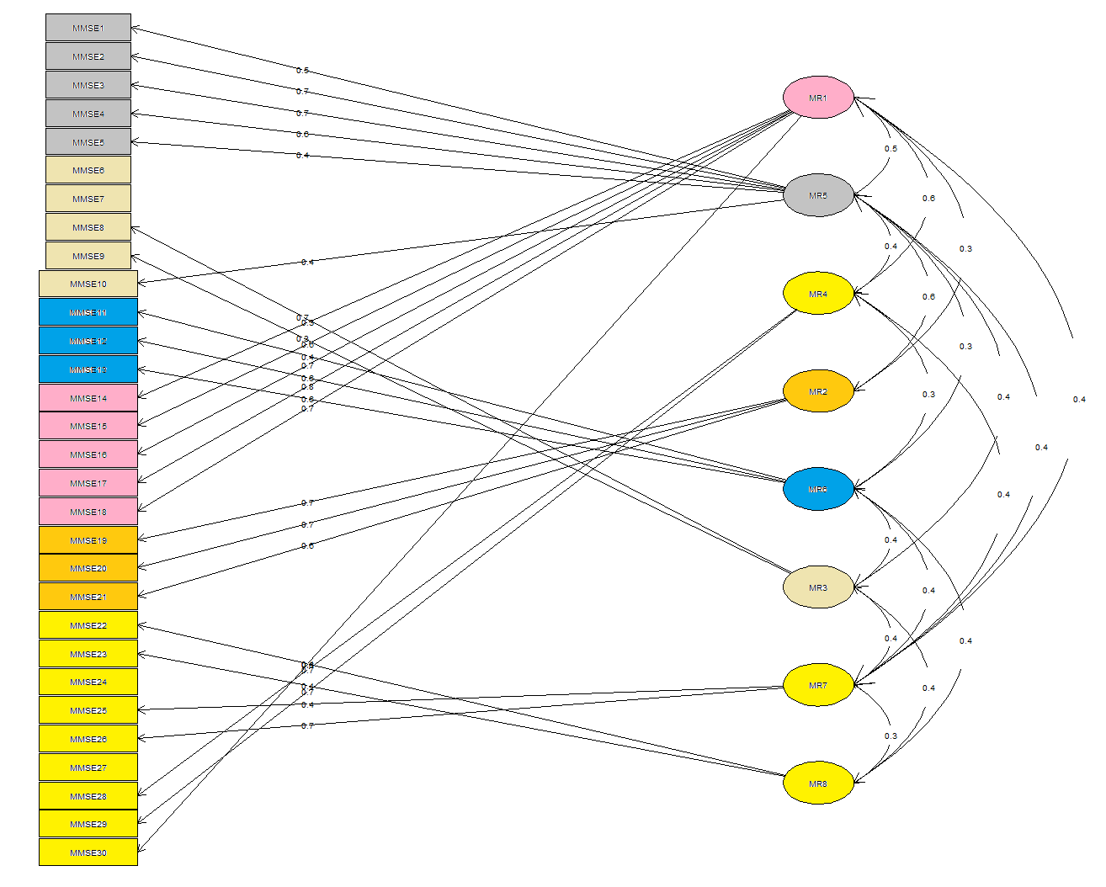
3_Factor Analysis
Results
(원본 구조)
지남력 (시간) | 년
 | 월
 | 일
 | 요일
 | 계절
지남력 (장소) | 나라
 | 시 . 도
 | 무엇을하는곳
 | 현재장소명
 | 몇 층
기억등록 | 비행기
 | 연필
 | 소나무
주의집중 및 계산 | 100 - 7
 | - 7
 | - 7
 | - 7
 | - 7
기억 회상 | 비행기
 | 연필
 | 소나무
언어 및 시공간 구성 | 이름대기, 2점
 | 명령시행, 3점
 | 따라말하기
 | 오각형그리기
 | 읽기
 | 쓰기

Slide 17
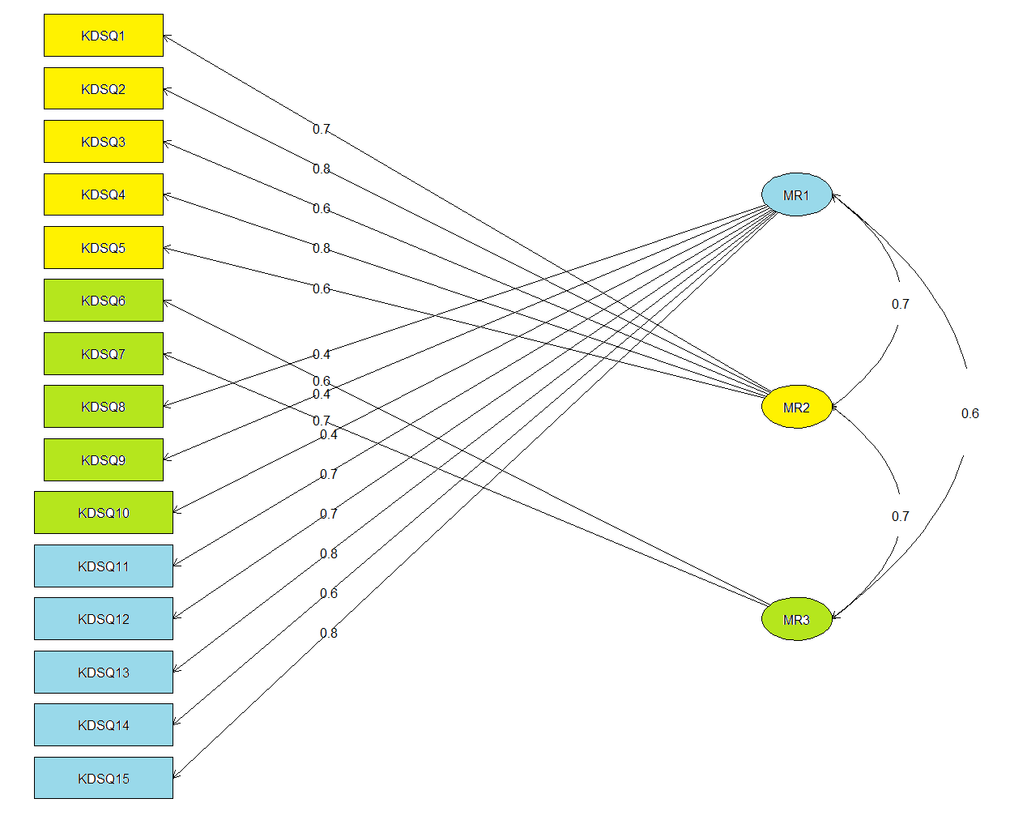
3_Factor Analysis
Results
기억력 | 1. 오늘이 몇 월이고, 무슨 요일인지를 잘 모른다.
 | 2. 자기가 놔둔 물건을 찾지 못한다.
 | 3. 같은 질문을 반복해서 한다.
 | 4. 약속을 하고서 잊어버린다.
 | 5. 물건을 가지러 갔다가 잊어버리고 그냥 온다.
기타 인지능력 | 6. 물건이나, 사람의 이름을 대기가 힘들어 머뭇거린다.
 | 7. 대화 중 내용이 이해되지 않아 반복해서 물어본다.
 | 8. 길을 잃거나 헤맨 적이 있다.
 | 9. 예전에 비해서 계산능력이 떨어졌다. (예: 물건값이나 거스름돈 계산을 못한다)
 | 10. 예전에 비해 성격이 변했다.
일상생활능력 | 11. 이전에 잘 다루던 기구의 사용이 서툴러졌다. (세탁기, 전기 밥솥, 경운기 등)
 | 12. 예전에 비해 방이나 집안의 정리 정돈을 하지 못한다.
 | 13. 상황에 맞게 스스로 옷을 선택하여 입지 못한다.
 | 14. 혼자 대중교통 수단을 이용하여 목적지에 가기 힘들다. (신체적인 문제(관절염)로 인한 것은 제외됨).
 | 15. 내복이나 옷이 더러워져도 갈아입지 않으려고 한다.

Slide 18
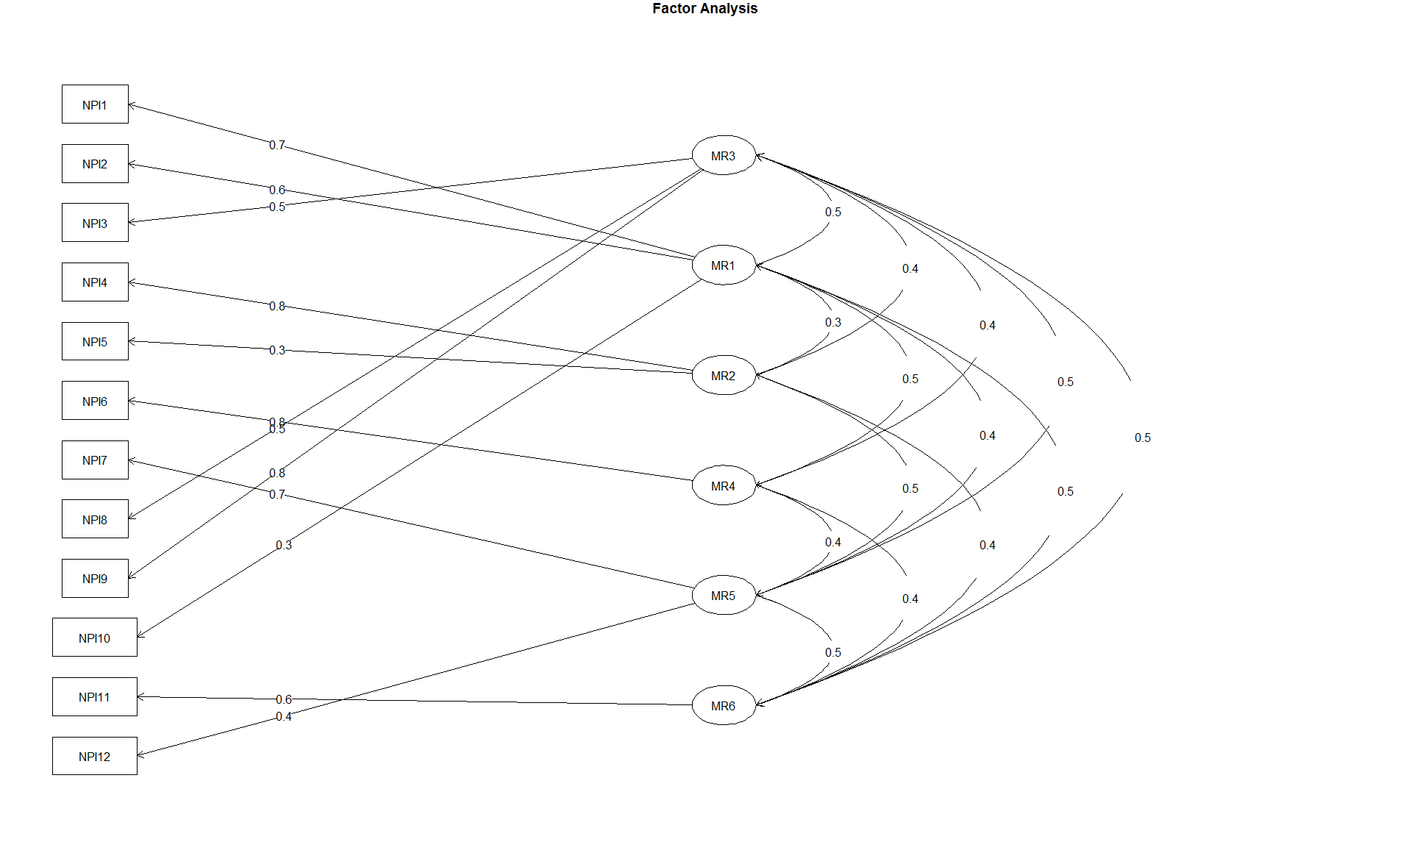
3_Factor Analysis
Results
1.망상
2.환각
3.초조/공격성
4.우울/낙담
5.불안
6.다행감/들뜬기분
7.무감동/무관심
8.탈억제
9.과민/불안정
10.이상운동증상
11.수면/야간행동
12.식욕/식습관의 변화

Slide 19
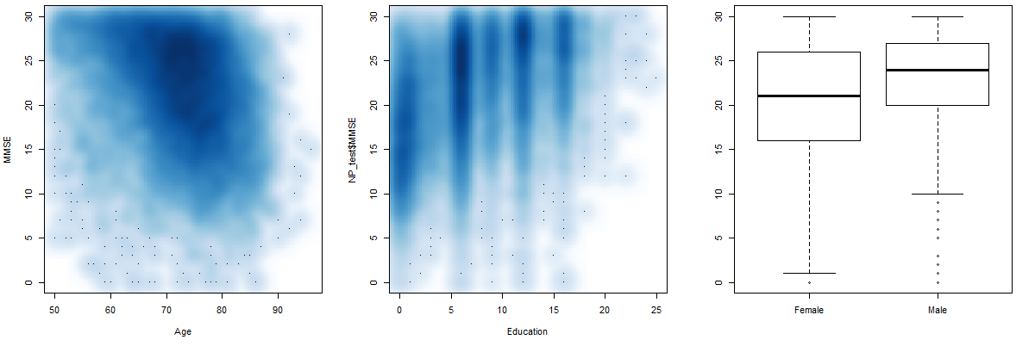
4_Regression
환자용 설문 (MMSE)
Univariate: r=-0.28, p<0.05 r=0.41, p<0.05 t=-22.4, p<0.05
Multivariate: β=-0.16, p<0.05 β=0.39, p<0.05 β=0.60, p<0.05
(R²=0.212)
MMSE는 나이, 교육수준, 성별에 영향을 받으며,
나이가 적을 수록, 학력이 높을 수록, 남자가 더 점수가 높은 경향을 보임

Slide 20
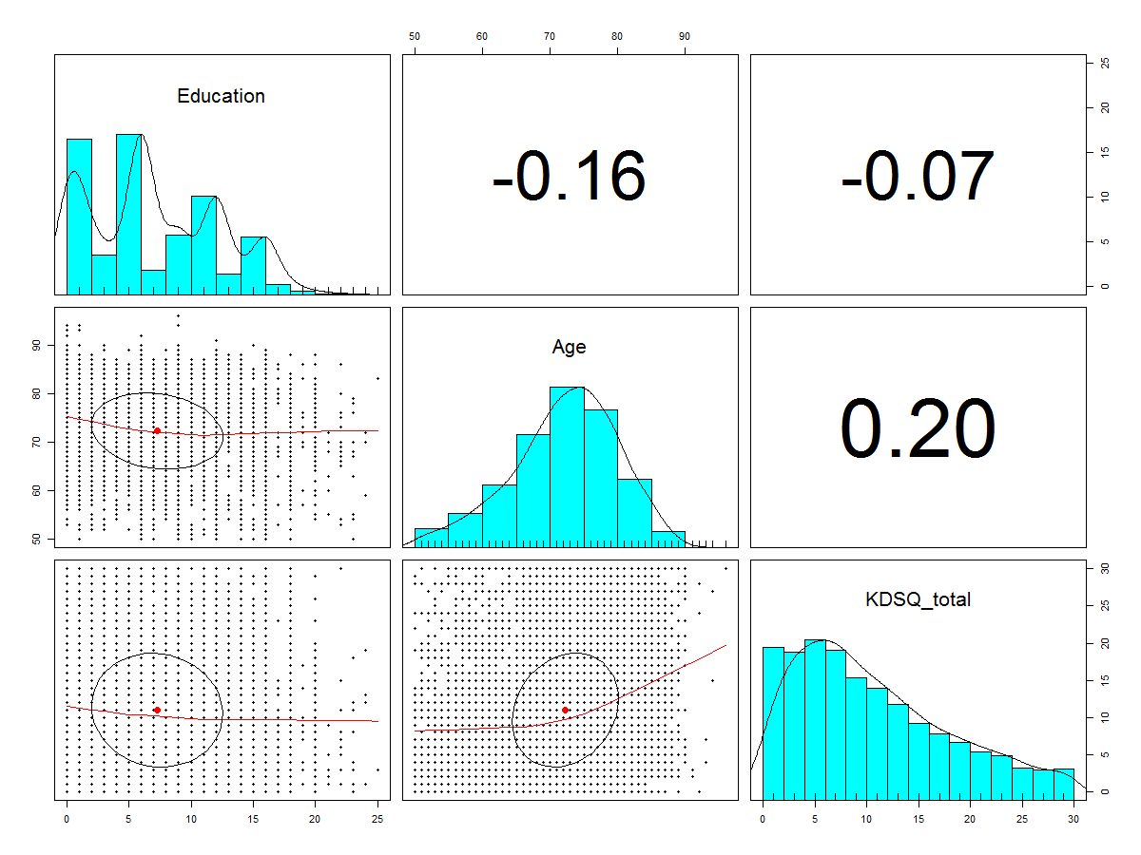
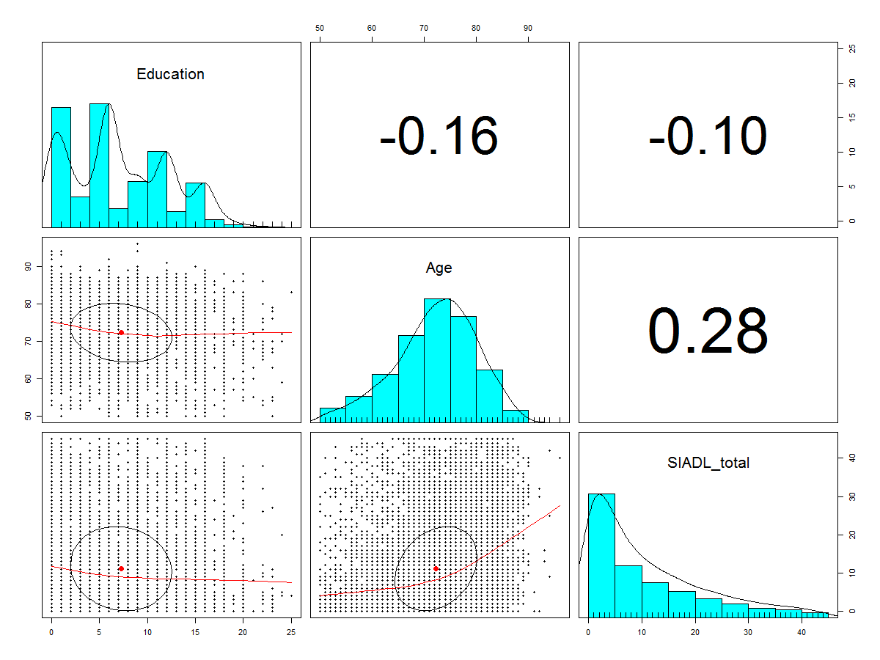
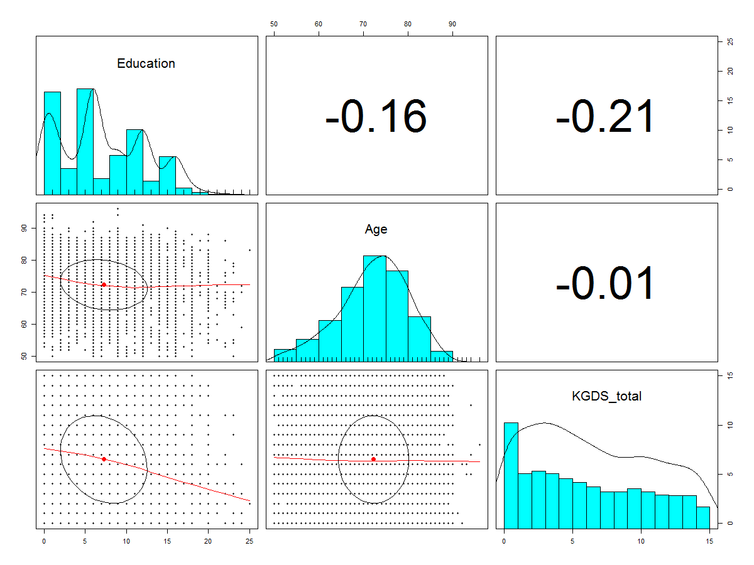
4_Regression
기타 설문
통계적으로는 나이와 교육수준과 관계가 있을 수 있으나, 결정계수가 작다.

Slide 21
4_Regression
SUMMARY
환자용 인지기능검사도구 MMSE
환자의 성별, 나이, 학력에 영향을 받는다.
보호자용 검사도구 KDSQ, SIADL, NPI, KGDS
환자의 나이, 학력에 비교적 영향이 적다
비록 검사도구에 따라 성별/나이/학력에 영향이 다르긴 하지만,
여전히 의미를 가진다 (모두 P-Value는 0.05보다 작다)

Slide 22
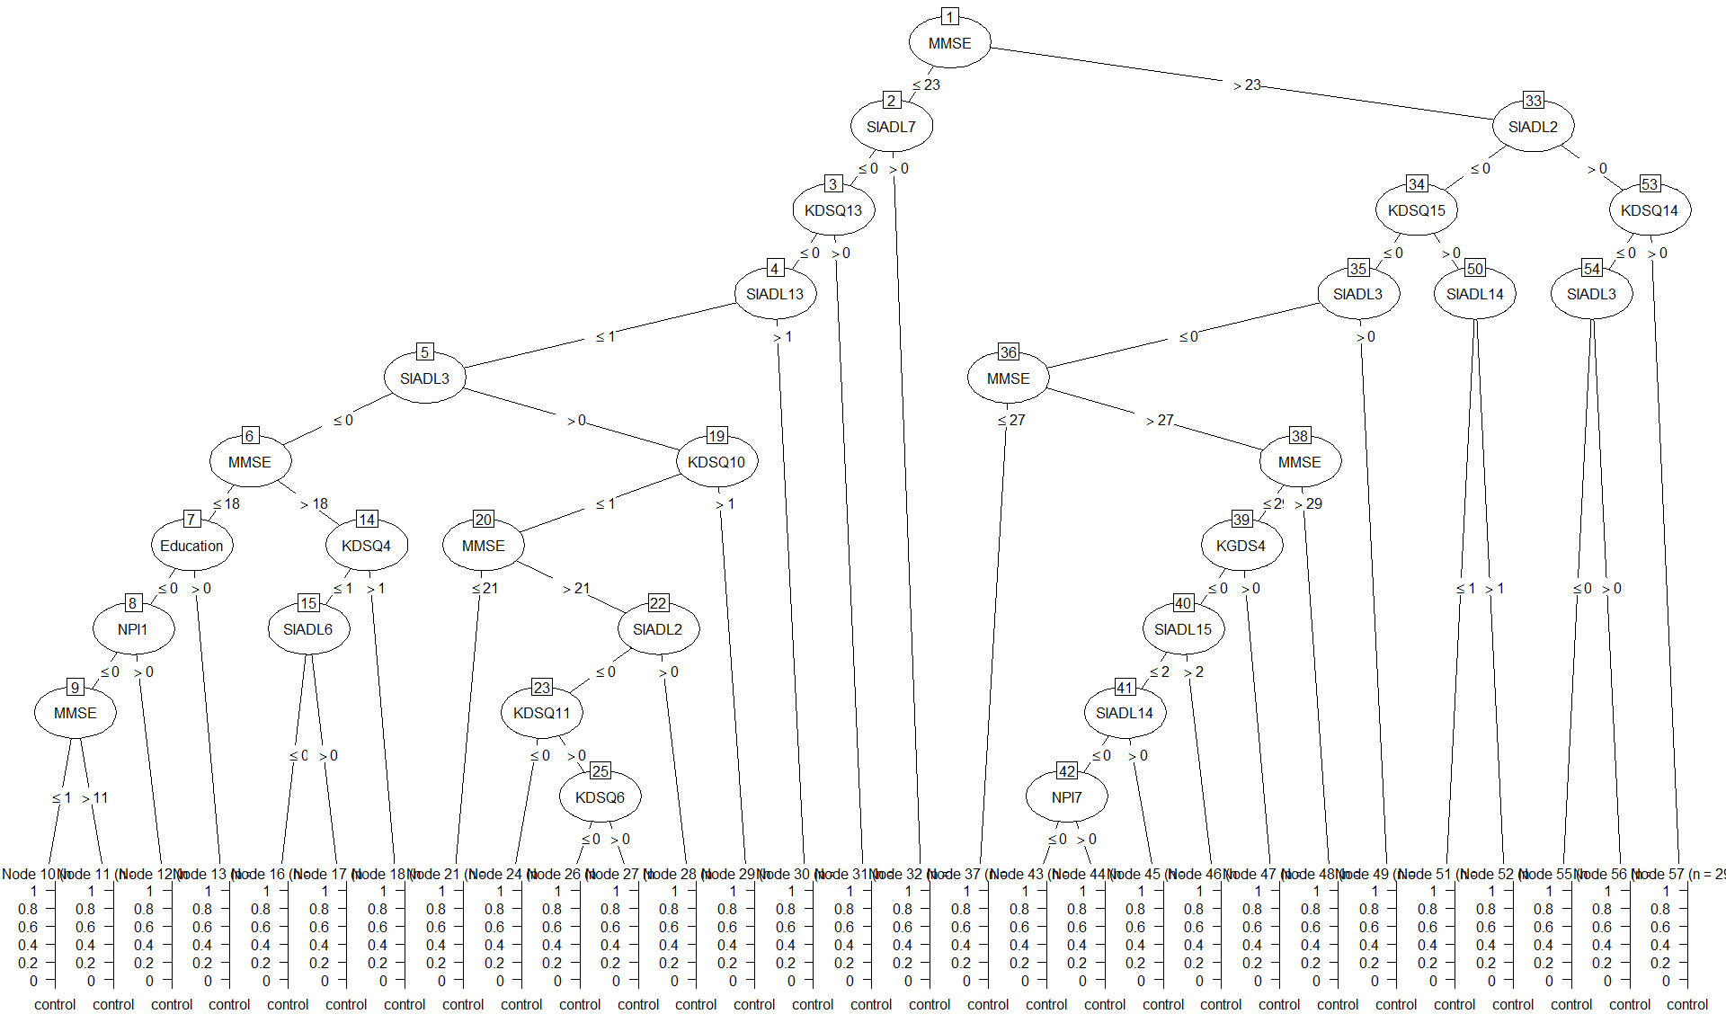
인지기능저하 선별을 위한 도구 제작
5_Decision Tree
SUMMARY
D M D D M D D D M M D D D D D D M C M M M M C M M D M D D
(C, control; M, MCI; D, dementia)

Slide 23
5_Decision Tree
1차 Grouping
Control, MCI, Dementia 선별 검사 도구
MMSE 총점
SIADL 2,3,6,7,13,14,15
KDSQ 4,6,10,11,13,14,15
NPI 1,7
Education
Statistic parameters
Overall accuracy: 0.7449
Class: control Class: MCI Class: dementia
Sensitivity 0.32998 0.7298 0.8375
Specificity 0.97182 0.7616 0.8366
Pos Pred Value 0.58759 0.6206 0.8591
Neg Pred Value 0.92261 0.8406 0.8123
Prevalence 0.10847 0.3483 0.5433
Detection Rate 0.03579 0.2542 0.4550
Detection Prevalence 0.06091 0.4095 0.5296
Balanced Accuracy 0.65090 0.7457 0.8371

Slide 24
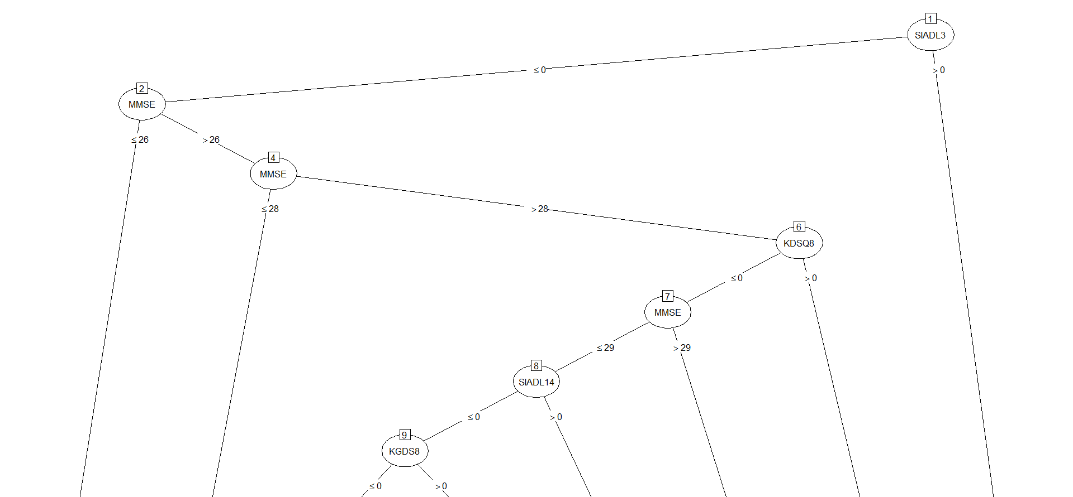
5_Decision Tree
1차 Grouping
Dysf Dysf CN Dysf Dysf CN Dysf Dysf
(CN, control; Dysf, cognitive dysfunction)

Slide 25
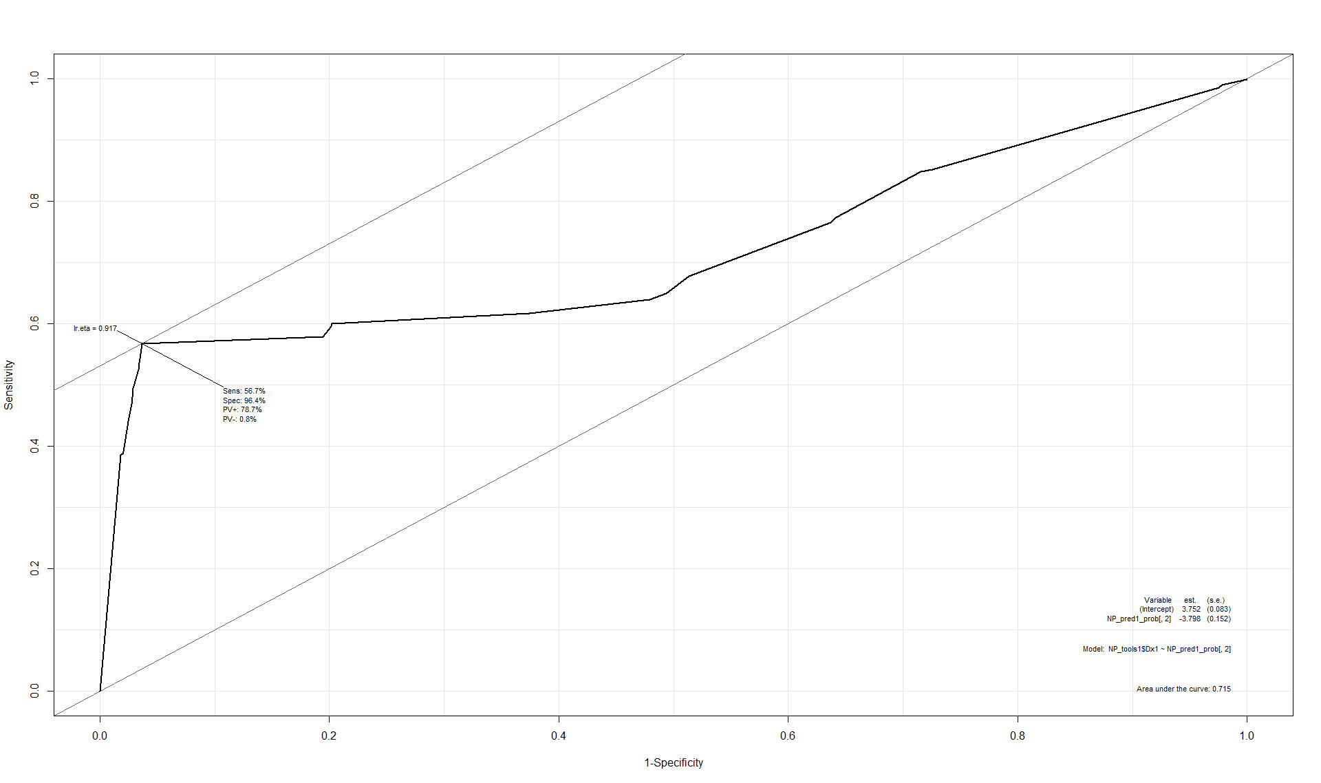
5_Decision Tree
2차 Grouping
Control vs. Cognitive dysfunction 선별 검사 도구
MMSE 총점
SIADL 3,14
KDSQ 8
Statistic parameters
Overall accuracy: 0.9014
Sensitivity : 0.9787
Specificity : 0.2665
Pos Pred Value : 0.9164
Neg Pred Value : 0.6035
Prevalence : 0.8915
Detection Rate : 0.8725
Detection Prevalence : 0.9521
Balanced Accuracy : 0.6226

Slide 26
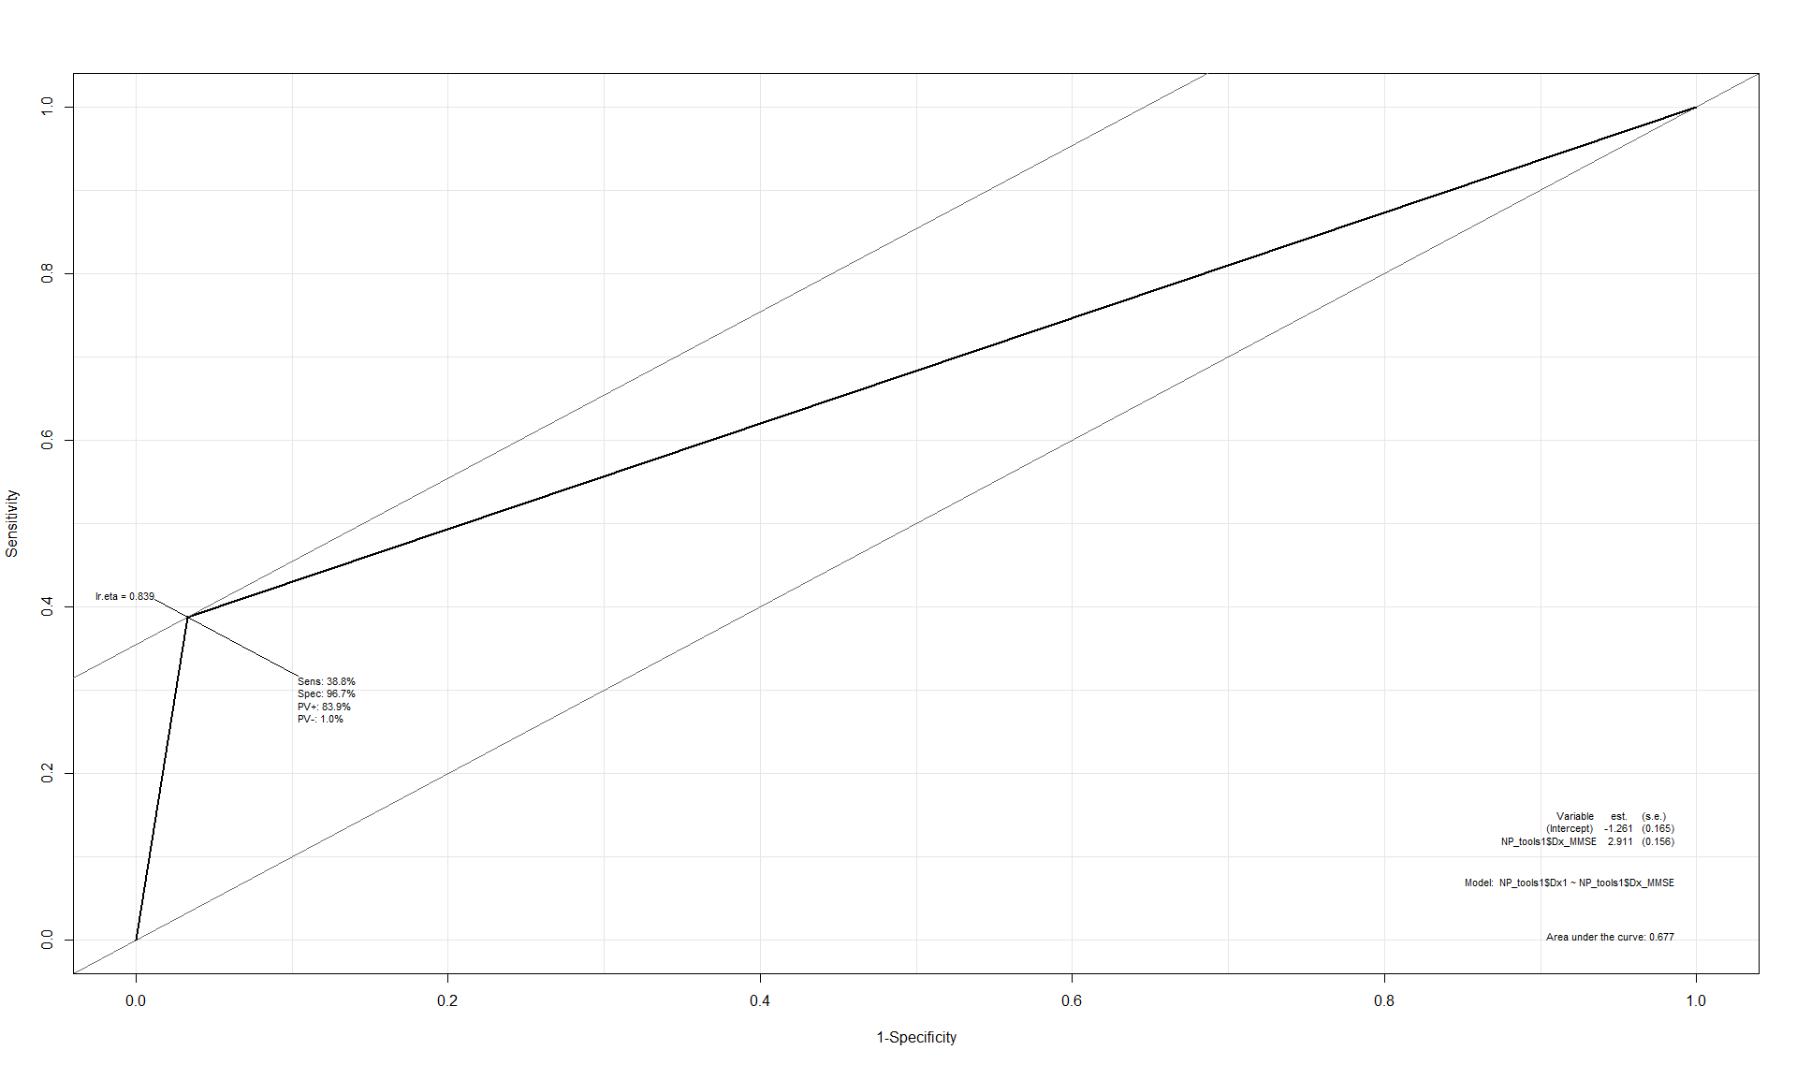
5_Decision Tree
Comparison
Bootstrap test for two correlated ROC curves
D = 6.9201, boot.n = 2000, boot.stratified = 1,
p-value = 4.512e-12
AUC of 제작도구 AUC of MMSE
0.7149780 0.6771546
MMSE의 cog dysfunction에 대한
ROC analysis (AUC=0.677)

Slide 27
Final Comments
Conclusion
인지기능 선별검사도구에는 MMSE, KDSQ, SIADL 등이 많이 사용되는데,
선별검사 목적으로 실제 임상에서 이용하기에는 시간과 노력이 많이 든다.
본 과제에서는 다변량 통계를 이용하여, 선별검사도구의 간편화를 시도하였다.
기존의 방법: MMSE + KDSQ 15문항 + SIADL 15문항 + NPI 12문항 + KGDS 15문항
간편화 1: MMSE + KDSQ 7문항 + SIADL 7문항 + NPI 2문항 => Control: MCI: Dementia
간편화 2***: MMSE + KDSQ 1문항 + SIADL 2문항 => Control: Cognitive dysfunction
Takeaway 1) MMSE의 높은 비율 2) Demographics의 중요도

